Slide 1


Stand van zaken landelijke ontwikkelingen
Kansrijke Start
Regiotour 9 december 2024

Slide 2
Kansrijke Start – stand van zaken
1. Programmateam Kansrijke Start VWS
2. Politieke ontwikkelingen
3. Stand van zaken Vervolgaanpak Kansrijke Start 2022-2025
4. Traject rondom verankering Kansrijke Start

Slide 3
Landelijke & politieke ontwikkelingen
Middelen KS aan gemeenten zijn structureel en blijven beschikbaar. Er is wel sprake van een korting van 10%. Zoel
Voor 2027 e.v. wordt gezocht naar een nieuw financieringsinstrument om de middelen richting gemeenten te krijgen.
Landelijke akkoorden – nieuw Zorg en Welzijnsakkoord.
Andere relevante trajecten:
Toekomst Publieke Gezondheid en wettelijke borging (onderdelen) KS;
Hervormingsagenda Jeugd;
Preventiestrategie met focus op Jeugd;

Slide 4
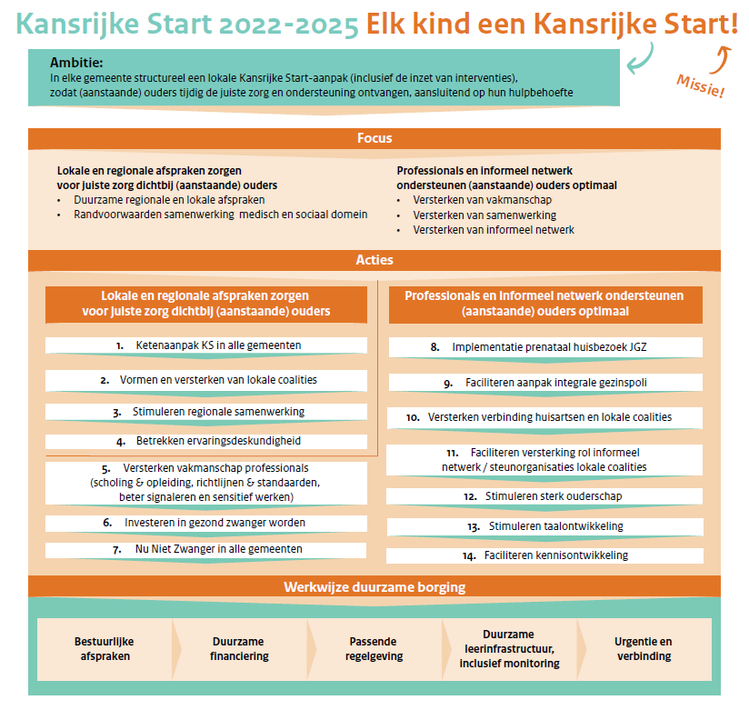
Ambitie en acties
Kansrijke Start 2022-2025

Slide 5

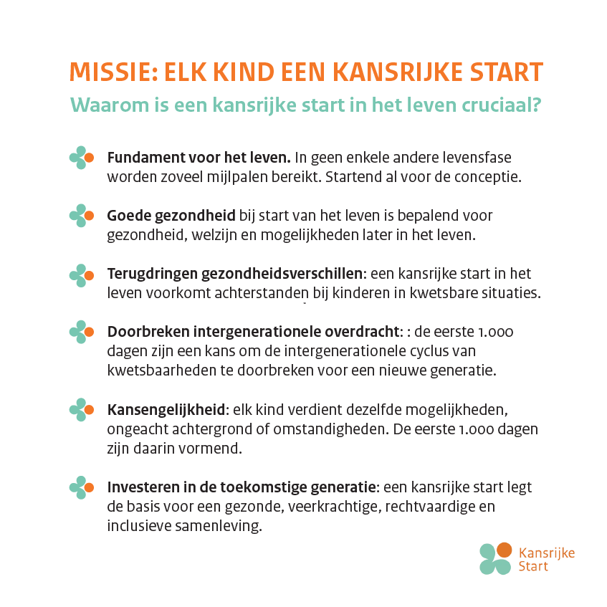


Slide 6

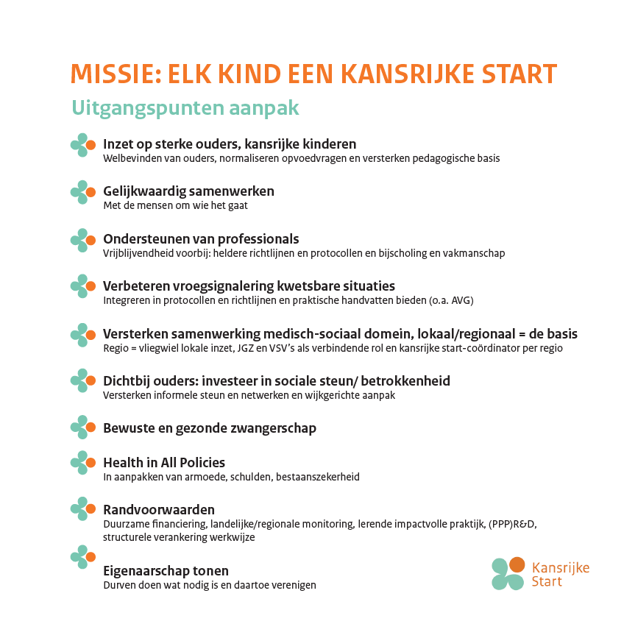
Notes:
Uitgangspunten als kapstok

Slide 7
Deze opdracht
In beeld brengen wat nodig is voor de duurzame verankering van Kansrijke Start in de praktijk
In gesprek met betrokken partijen: wat is er nodig om verankering te realiseren en wie kunnen daaraan bijdragen?
Inrichten van een landelijke alliantie KS met betrokken partijen, inclusief afspraken rondom Governance
Opstellen van een werkagenda met partijen en deels uitvoeren
In aansluiting op lopende trajecten
Oa. Hervormingsagenda jeugd, brede en samenhangende preventiestrategie, toekomst PG, Zorg en Welzijnsakkoord
Voortbouwend op bereikte resultaten en geleerde lessen
Evaluatie inhoudelijke opbrengst programma – analyse Regioplan
Story Telling – ervaringen van betrokken partijen: ouders, professionals, trekkers, bestuurders

Slide 8
Beoogde resultaten
Zicht op: waar hebben we tot nu toe op ingezet, waar staan we nu, wat wordt onze inzet in 2025
Nadere invulling ‘verankering’ op de verschillende betrokken niveaus
  Professionals: KS als basis van het verlenen van ‘goede zorg’
  Uitvoerende organisaties: betrekken management, KS-ambassadeurs (gelijk NNZ)
  Gemeenten / regio’s: vitale coalities, sense of community, regio’s als vliegwiel
  Landelijke samenwerkingspartners: kennisnetwerk KS
  VWS: structureel onderdeel lopend beleid met bijbehorende financiering, lerende beweging vertalen naar wet- regelgeving, vormgeven samenwerking beleidsdepartmenten.
Focus op actiepunten, waarbij partijen delen dat deze cruciaal zijn voor verankering KS
Deze actiepunten uitgewerkt naar een plan van aanpak voor 2025 en verder
Opzet vervolgaanpak vanaf 2026 : rol VWS, werkagenda op de gekozen actiepunten en heldere Governance
Notes:
Professionals: KS als basis van het verlenen van ‘goede zorg’
Uitvoerende organisaties: betrekken management, KS-ambassadeurs (gelijk NNZ)
Gemeenten / regio’s: vitale coalities, regio’s fungeren als vliegwiel naar de gemeenten, tussen coalities onderling (gemeenten, en regio’s) is sprake van een sense of community (lerende praktijk/ leerinfrastructuur)
Landelijke samenwerkingspartners: vormen samen een kennisnetwerk KS, waarbinnen vanuit de lerende praktijk in gezamenlijkheid vraagstukken worden opgepakt en kennis wordt verspreid. Eigenaarschap gevoeld richting lokale en regionale. Voelen zich mede verantwoordelijk voor de lerende beweging tussen praktijkvraagstukken en kennis doorontwikkeling rondom KS, met als doel de KS-aanpak te bestendigen.
VWS structureel onderdeel van lopend beleid VWS, met bijbehorende financiering. Vertalen van de lerende beweging naar wet- en regelgeving om het lokale veld te ondersteunen. Vormgeven samenwerking beleidsdepartmenten.
Werkagenda is bijlage bij vervolg na 2025. Dit is hoe we onze eigen rol zien, en werkagenda geeft invulling aan de samenwerking met andere betrokken partijen en daar waar het omarmen van eigenaarschap in het bijzonder van belang is.
Gekomen tot een heldere Governance die bijdraagt aan enerzijds het resultaat boeken op de actiepunten en aan een duurzame structurele samenwerking rondom KS – waar de landelijke coalitie ook wordt meegenomen.
Governance, algemene lijn: van programma VWS -> eigenaarschap
Landelijk/VWS: KS als beleidsthema, structurele financiering, ingebed in lopende trajecten
Landelijke overlegstructuur: aan welke tafel voeren we welke gesprekken? Rol van landelijke coalitie (Why KS verder brengen, eigenaarschap), KS-tafel (bestuurlijk), PT plus (kennisnetwerk)
Regio’s gemeenten: mate van sturing, b.v. via basispakket gezondheid gemeenten (of KS ‘kwijt’ in algemene uitkering)
Vanuit geboortezorg boegbeeld – wie kan dit zijn? Vanuit JGZ Igor? Wij staan voor deze gezamenlijkheid; rol CZ, landelijke geboortezorgtafel
Hoe op landelijk niveau overlegstructuur waarbinnen samengewerkt wordt zowel in beleid, kennis en praktijk. Governance faciliterend aan de verankering. Met betrokken partijen op alle betrokken niveaus faciliteren.
KS betrokken in bredere trajecten.

Slide 9

DANKJEWEL VOOR JULLIE AANDACHT
Zijn er vragen?
Heb je interesse om mee te denken in 1 van de werkgroepen laat het mij weten via k.okma@minvws.nl Op basis van de reacties zal ik een samenstelling maken.

